Slide 1
3.a razred Školska godina: 2019./2020.
Učiteljica: Aurika Matković

Slide 2
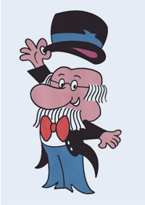
BALTAZARI

Slide 3
Popis učenika:
Ime | Prezime
Milan | Agbaba
Gregor | Ambrošić
Selmir | Badnjević
Gaia | Berber
Lea | Coslovich
Marsel | Černeka
Tina | Dodici
Pablo | Marinković
Meri | Markov
Tia | Marković
Dea | Nađ
Josip | Peranić
Petar | Peranić
Tomo | Šibl
Marko | Šimunović
Erika | Šterle Kovačević
Ivan | Šumanovac
Karlo | Tarandek
Nika | Valečić
Alex | Vivoda

Slide 4
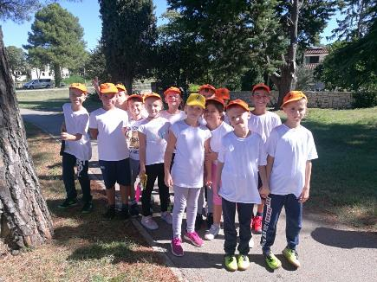
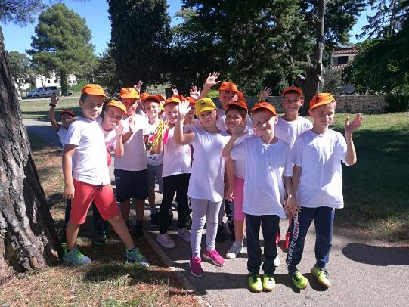
Obilježavanje Olimpijskog dana (13. 9. 2019.)

Slide 5
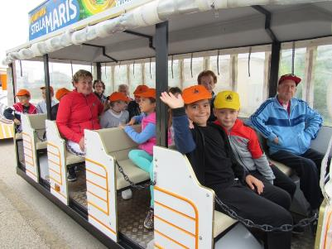
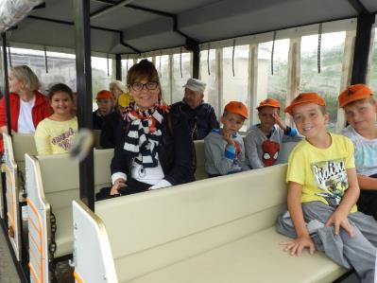
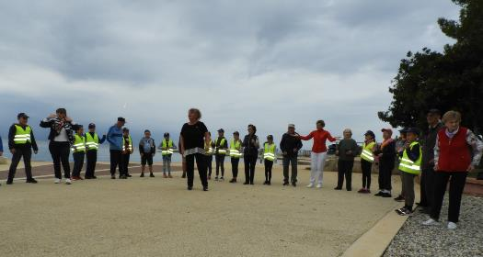
25. 9. 2019. – Izlet vlakićem u Katoro, s korisnicima Doma „Atilio Gamboc”Umag

Slide 6
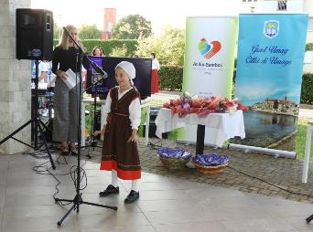
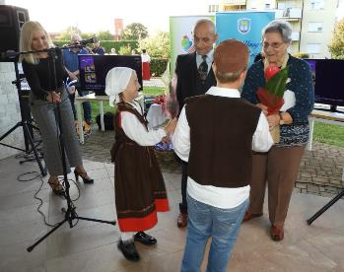
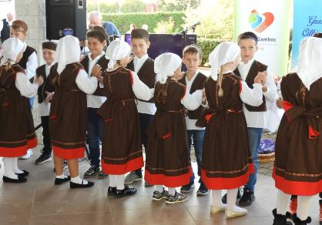
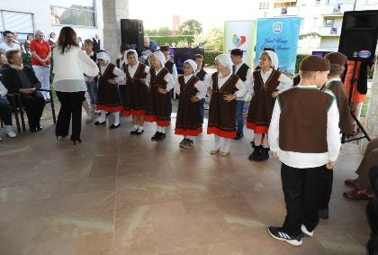
1. 10. 2019. – Obilježavanje Međunarodnog dana starijih i nemoćnih osoba

Slide 7
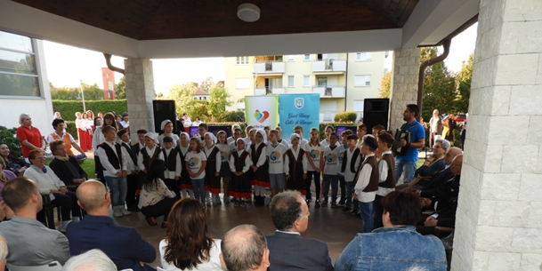
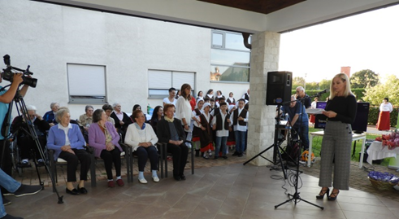

Slide 8
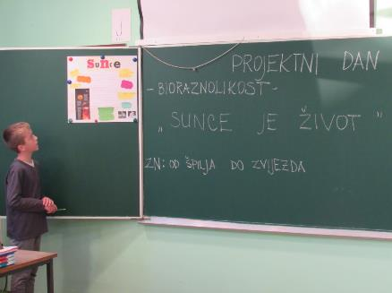
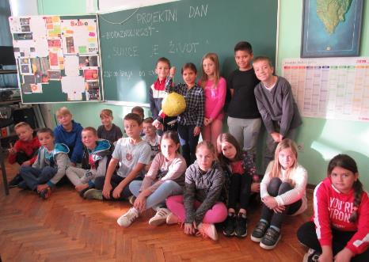
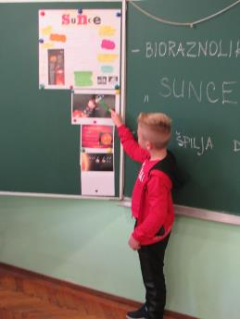
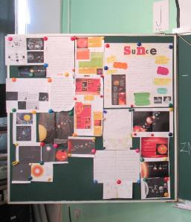
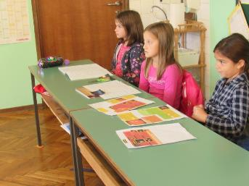
22. 10. 2019. - Projektni dan

Slide 9
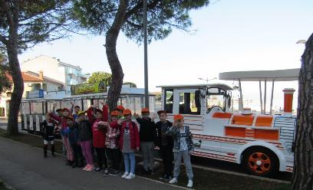
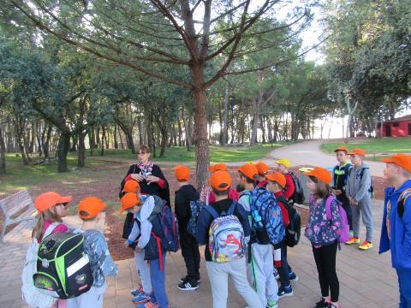
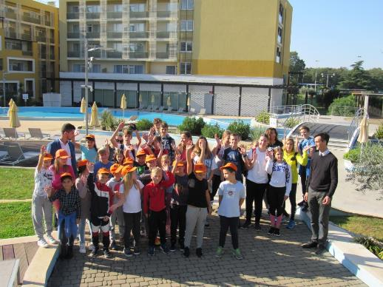
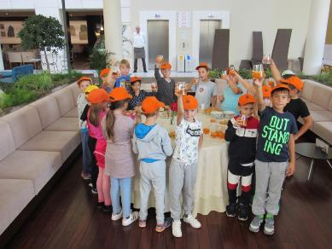

Slide 10
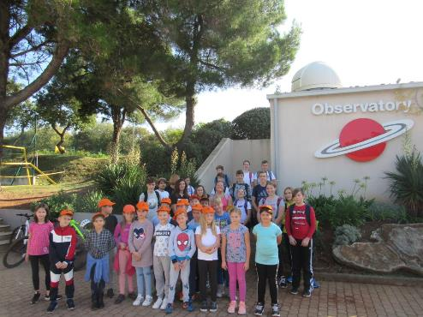
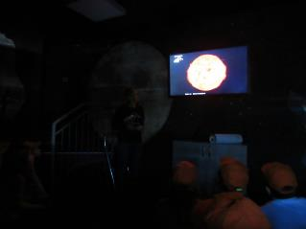
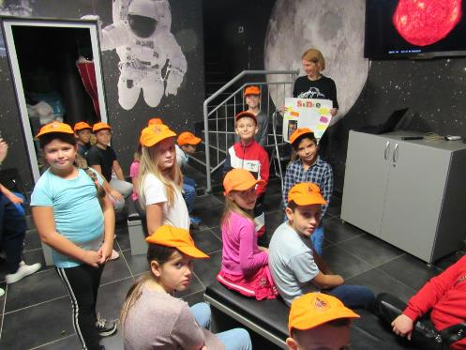
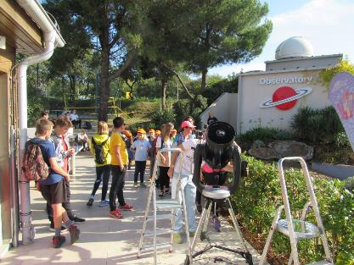

Slide 11
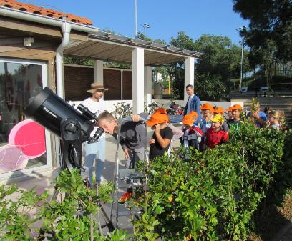
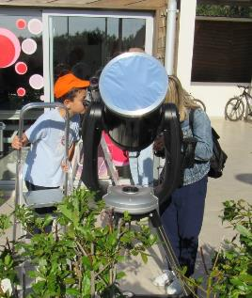
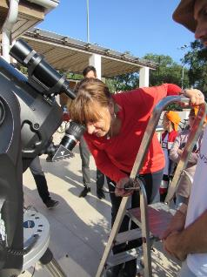
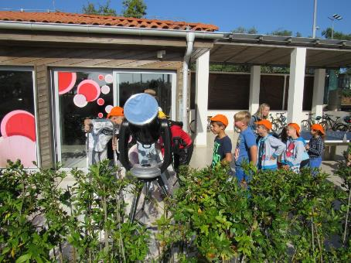
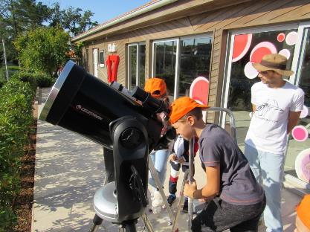

Slide 12
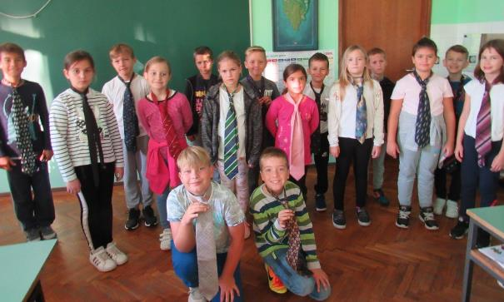
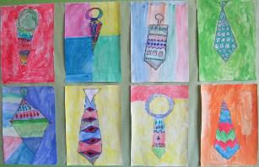
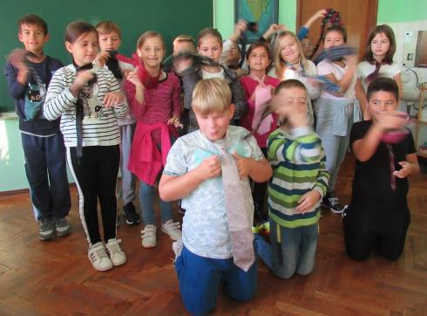
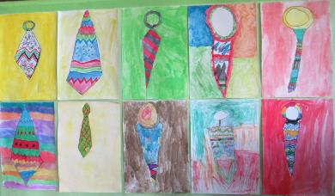
Dan kravata

Slide 13
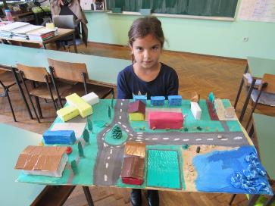
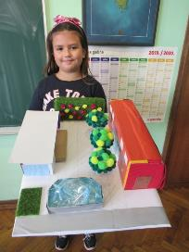
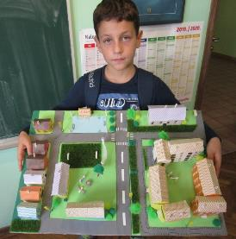
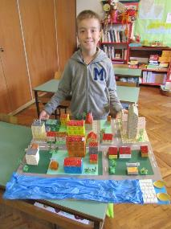
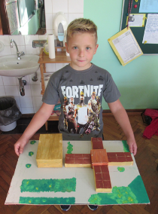
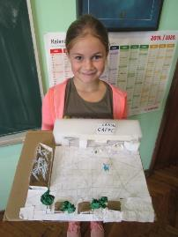
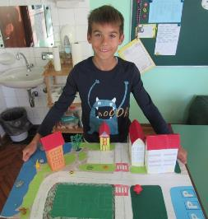
Moj Umag – Izrada maketa

Slide 14
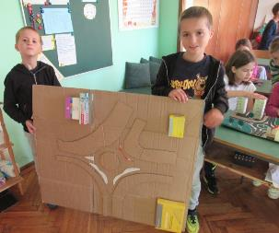
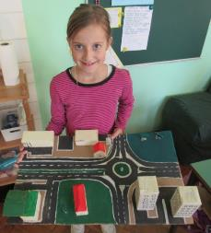
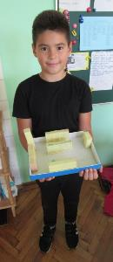
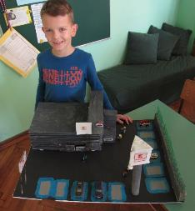
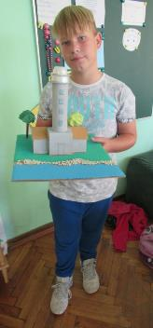
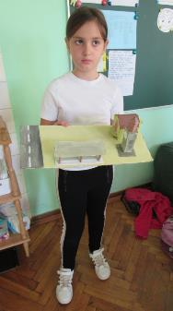
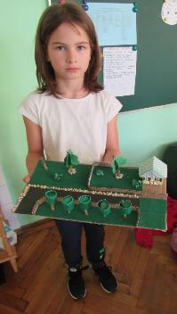
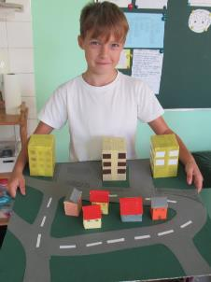
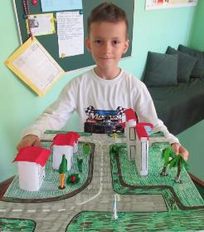

Slide 15
Tjedan čitanja – 3. a i 3. d, knjižnica

Slide 18
10. 10. 2019. – Dan mentalnog zdravlja

Slide 19
Dani kruha

Slide 20
Obilježavanje Dana bez automobila

Slide 21
Božićna radionica u Domu za starije i nemoćne Atilio Gamboc, Umag

Slide 23
Sudjelovanje u obilježavanju Dana volontera Tia Marković je recitirala pjesmicu Ča?, na čakavštini a Nika Valečić Pjesmu za svu djecu svijeta.

Slide 24
13. 12. 2019. - Božićna priredba u Domu Naša Nika vodila je program. S nama su nastupali i učenici 3. c razreda, učenici PŠ Kmeti i učiteljica Smiljana, te predstavnici naše Glazbene škole s njihovim učiteljima. (Snimke možete pogledati na web str. naše škole.)

Slide 25
17. 12. 2019. - Školska Božićna priredba

Slide 26
27. 12. 2019. – Postavljanje kamena temeljca za izgradnju srednje škole

Slide 27
DRUGO POLUGODIŠTE

Slide 28
15. 1. i 15. 1. 2020. - Radionica šaha S nama su bili mama Dmitrović, tata Černeka, djed Rukavina i djed Ambrošić.

Slide 30
31. 1. 2020. – Intervju s (ne)poznatim Istrijankama našeg Umaga u sklopu Natječaja Vrajže Istrijanke za učenike Istarske županije
(Nona Natalia Pikot koja je bila u logoru.)
(Gospođa Vesna Žmak i mali novinari)

